Slide 1


БАРЬЕРЫ В ТОРГОВО-ЭКОНОМИЧЕСКИХ ОТНОШЕНИЯХ
С АРАБСКОЙ РЕСПУБЛИКОЙ ЕГИПЕТ
СТАНДАРТИЗАЦИЯ
КАК ИНСТРУМЕНТ ЭКОНОМИЧЕСКИХ ПРОГНОЗОВ
РЫБАКОВА АННА МИХАЙЛОВНА
К.Б.Н., ДОЦЕНТ МГИМО (У),
ЗАМЕСТИТЕЛЬ РУКОВОДИТЕЛЯ ДЕПАРТАМЕНТА АНАЛИЗА ТОРГОВЫХ БАРЬЕРОВ ИССЛЕДОВАТЕЛЬСКОГО ЦЕНТРА «МЕЖДУНАРОДНАЯ ТОРГОВЛЯ И ИНТЕГРАЦИЯ»
Исследовательский центр «Международная торговля и интеграция»

Slide 2
Стандартизация - это деятельность на перспективу, поскольку она требует способности понимать будущее, определять направления, как сделать будущее возможным на практике, и делает его возможным
Elena SANTIAGO CID, Director General of CEN and CENELEC

Slide 3

ТЕМА ИССЛЕДОВАНИЯ
ВЫЯВЛЕНИЕ ТЕНДЕНЦИЙ РАЗВИТИЯ СТАНДАРТИЗАЦИИ В СТРАНАХ – ОСНОВНЫХ ТОРГОВЫХ ПАРТНЕРАХ РОССИЙСКОЙ ФЕДЕРАЦИИ И РАЗРАБОТКА ПРЕДЛОЖЕНИЙ НА ОСНОВЕ АНАЛИЗА ДАННЫХ БАЗЫ УВЕДОМЛЕНИЙ ТБТ ВТО ЗА 2019г. ПРИМЕНИТЕЛЬНО К СТАНДАРТАМ НА ПРОДУКЦИЮ ВЫСОКОГО ПЕРЕДЕЛА
Источник: ЕЭК; International Trade Center

Slide 4
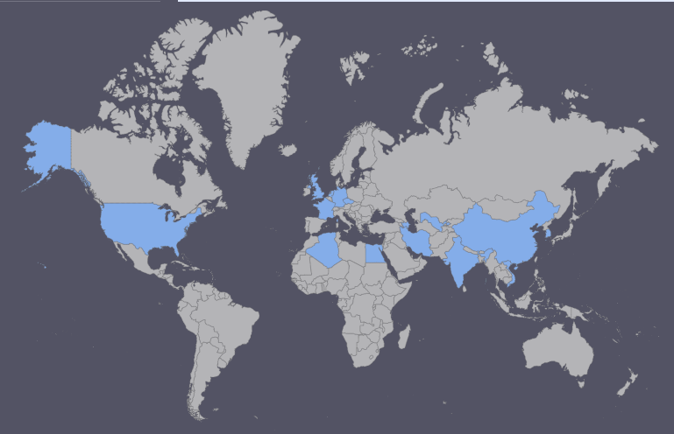
Определение направлений экспорта российских товаров высокого передела
Топ-15 стран, на которые приходится 49% российского экспорта
Источник: ЕЭК; International Trade Center

Slide 5
Определение направлений экспорта российских товаров высокого передела
Источник: ЕЭК; International Trade Center

Slide 6
АНАЛИЗ ДАННЫХ БАЗЫ УВЕДОМЛЕНИЙ ТБТ ВТО ЗА 2019г.
Источник - тексты уведомлений, внесенных в Комитет по ТБТ ВТО указанными странами в течение девяти месяцев (с 1 января по 30 сентября 2019 года), размещенные в базе EPING ALERT по адресу: http://tbtims.wto.org/en/Notifications/Search.
Ообозна-чение | Государство | Дата введения | Тип | Продукция (описание) | Продукция (коды HS) | Цель введения | Скачать текст
G/TBT/N/IND/95 | India | 15/04/2019 | Regular | - | 77140 - Iron and steel products | Protection of human health or safety | En Fr Es

Slide 7
АНАЛИЗ ДАННЫХ БАЗЫ УВЕДОМЛЕНИЙ ТБТ ВТО ЗА 2019г.

Slide 8
АНАЛИЗ ДАННЫХ БАЗЫ УВЕДОМЛЕНИЙ ТБТ ВТО ЗА 2019г.
Страна | Общее количество уведомлений | Из них по стандартам | Комментарии
Китай | 38 | 27 | 17 стандартов на автотранспортные средства, 3 – на медицинские изделия, и т.д.
Индия | 21 | 0 | 12 уведомлений посвящены введению обязательной сертификации изделий из стали, медицинских изделий, метанола, полиамида, уксусной кислоты

Slide 9
АНАЛИЗ ДАННЫХ БАЗЫ УВЕДОМЛЕНИЙ ТБТ ВТО ЗА 2019г.
Страна | Общее количество уведомлений | Из них по стандартам | Комментарии
Египет | 43 | 41 | Уведомляется о разработке и отдельно о применении 35 новых обязательных стандартов, 29 из которых основаны на международных или зарубежных стандартах
США | 168 | 35 (1) | Сведения о применении (уточнении) ссылочных стандартов включены в 35 нормативных актов Только 1 уведомление о разработке стандарта на пиломатериалы
Вьетнам | 14 | 0 | 9 уведомлений посвящены техническим регламентам
ЕГИПЕТ

Slide 10
АНАЛИЗ ДАННЫХ БАЗЫ УВЕДОМЛЕНИЙ ТБТ ВТО ЗА 2019г.
Страна | Общее количество уведомлений | Из них по стандартам | Комментарии
Европейский союз | 43 | 0 | 11 уведомлений связаны с Регламентом о биоцидах, 7 с Директивой RoHS, 5 с REACH и 5 с Регламентом по пестицидам
Чехия | 42 | 0 | метрологические и технические требования к измерительному оборудованию
Франция | 3 | 0 | Регулирование радиоаппаратуры 5G связи
Великобритания | 1 | 0 | запрет использования ватных палочек на пластиковой основе на территории Шотландии
Германия | 2 | 0 | транспонирование директивы по альтернативному топливу и проект закона о «знаке благосостояния животных»
Республика Корея | 49 | 7 | стандарты по требованиям к уровню шума, энергоэффективности, безопасности лестниц, уличных тренажеров, детских зонтиков

Slide 11
ВЫВОДЫ И ПРЕДЛОЖЕНИЯ
исследования показали, что уведомления ТБТ ВТО являются источником информации не только о возможных барьерах для экспорта товаров из Российской Федерации, но и о необходимости разработки (пересмотра) национальных стандартов для преодоления этих барьеров.
целесообразно провести анализ актуальности национальных стандартов Российской Федерации:
в области изделий металлургической промышленности (с учетом уведомлений Индии о введении обязательной сертификации изделий из различных сталей и чугуна)
стандартов, распространяющихся на краски и иные материалы, используемые в строительстве, на бытовую химию, на пестициды и на косметическую продукцию (в связи с введением ЕС и США ограничений и запретов на применение ряда веществ в этой продукции)
следует провести сравнение положений действующего ГОСТ 8486-86 «Пиломатериалы хвойных пород» и нового стандарта США, принимая во внимание возможности российского экспорта

Slide 12
ВЫВОДЫ И ПРЕДЛОЖЕНИЯ
Предлагается:
организовать систематическое проведение аналитических исследований уведомлений ТБТ ВТО для определения областей разработки (пересмотра) национальных стандартов в целях быстрого реагирования на изменения в регулировании рынка зарубежных стран
включить мониторинг уведомлений в обязанности ТК по стандартизации, что потребует внесения изменений в ГОСТ Р 1.1-2013 и в критерии оценки деятельности технических комитетов по стандартизации.

Slide 13

СПАСИБО ЗА ВНИМАНИЕ!
Рыбакова А.М., +7 916 920 00 68
amrybakova@itandi.ru

